Slide 1
KDD Cup大賽第一階段期末報告 隊名:Sidekick Power
組員: M10715042 蔡秉宸
M10715079 林軒而

Slide 2
outline
實作方法
使用特徵、標籤
第一階段最終結果
結果分析

Slide 3
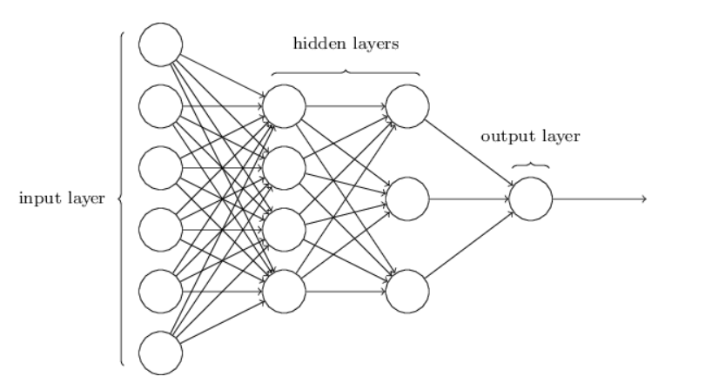
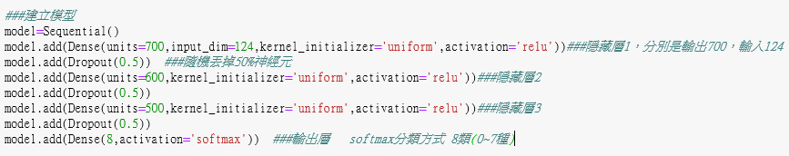
實作方法(Neural Networks)
隱藏層 : 3層
Dropout(避免Overfitting)
Softmax分類器

Slide 4
使用特徵、標籤
特徵
User屬性 | 經緯度 | 時間資訊 | dis | price | eta | rank_dis | rank_price | rank_eta | mode
66 | 7 | 2 | 7 | 7 | 7 | 7 | 7 | 7 | 7
標籤
Click_mode | Choise
12(0~11) | 8(0~7)

Slide 5
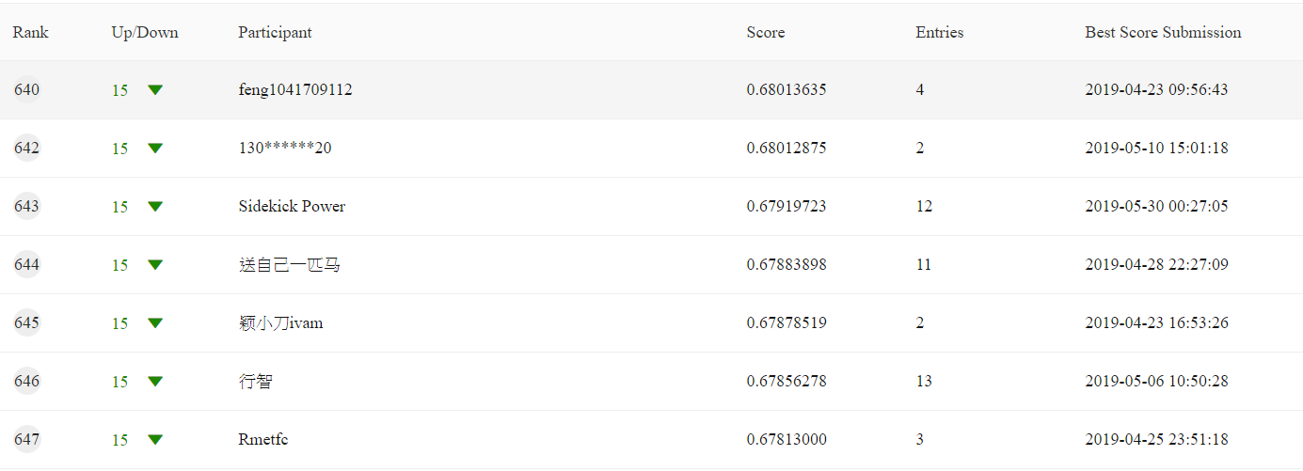
第一階段最終結果

Slide 6
結果分析
一開始嘗試將訓練資料分成有pid跟無pid兩份資料，分別訓練個別model進行預測，但結果跟全部一起訓練的結果差不多，丟一起訓練的MODEL預測結果反而更好。
從預測使用者的click_MOdel改成預測使用者選擇推薦的順序(choise)，結果有微幅提升。
在本機端測試準確率70%上下，準確率沒有有效的提升。

Slide 7
Q&A

